Slide 1
RAPPORT D’APPRENTISSAGE EN ENTREPRISE ÉPREUVE UE6
Licence Professionnelle Administration et Sécurité des Systèmes et Réseaux
Parcours Réseaux d’entreprise
Sébastien BRET

Slide 2
SOMMAIRE
PRÉSENTATION DE LA SOCIETE PROEF
PROEF DANS LE MONDE
PROEF FRANCE
ORGANIGRAME
PRÉSENTATION DES ETAPES D’UNE ETUDE
PRÉSENTATION DES PLANS DE BOITES
PRÉSENTATION DU PLAN DE BAIS
PRÉSENTATION DE LA ROUTE OPTIQUE
GESTION DE PROJET
CONCLUSION
Sébastien BRET

Slide 3
PRÉSENTATION DE LA SOCIETE PROEF
Fondé en 1984 par M. EURICO FERREIRA.
Entreprise électrique
En 1991 M. Paulo Sousa intègre le domaine de la télécommunication
Sébastien BRET

Slide 4
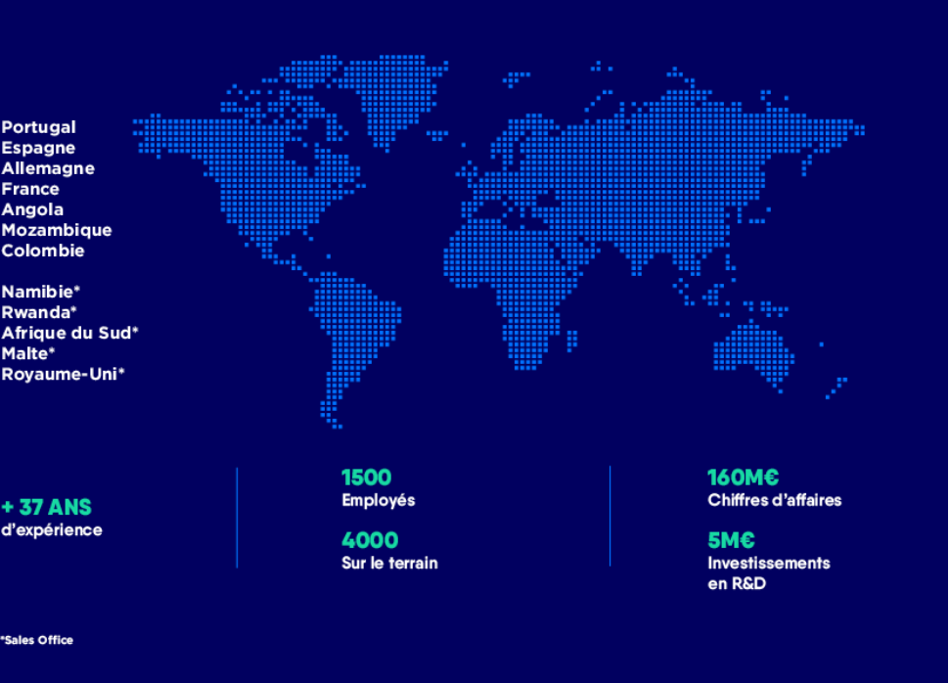
PROEF DANS LE MONDE
Sébastien BRET

Slide 5
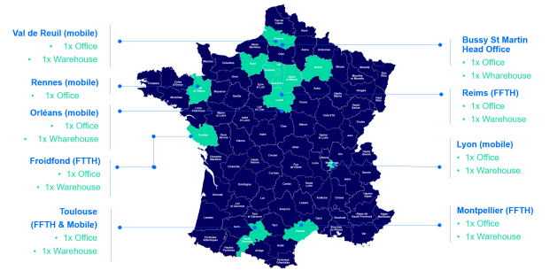
PROEF FRANCE
Revenue 2021 24,2M€
Revenue 2020 28,6M€
Sébastien BRET

Slide 6
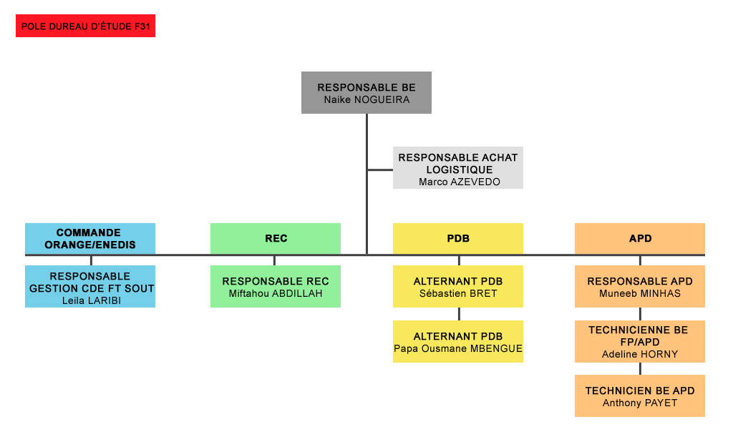
ORGANIGRAME
Sébastien BRET

Slide 7
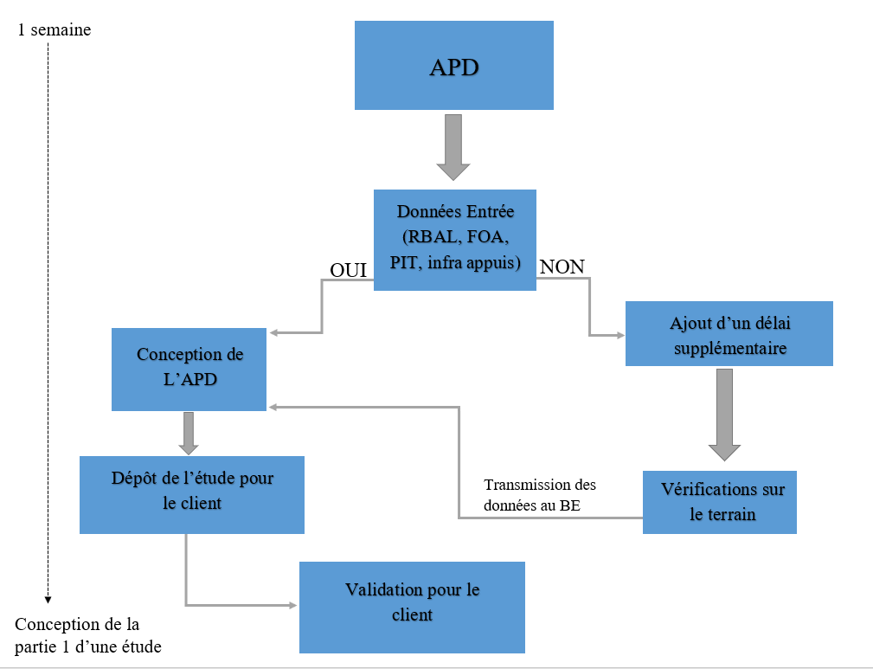
PRÉSENTATION DES ETAPES D’UNE ETUDE
Sébastien BRET

Slide 8
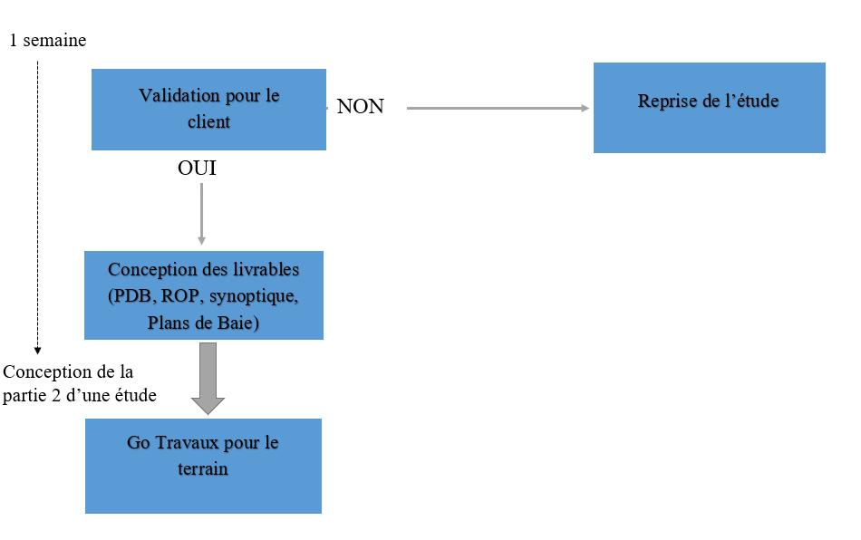
PRÉSENTATION DES ETAPES D’UNE ETUDE
Sébastien BRET

Slide 9
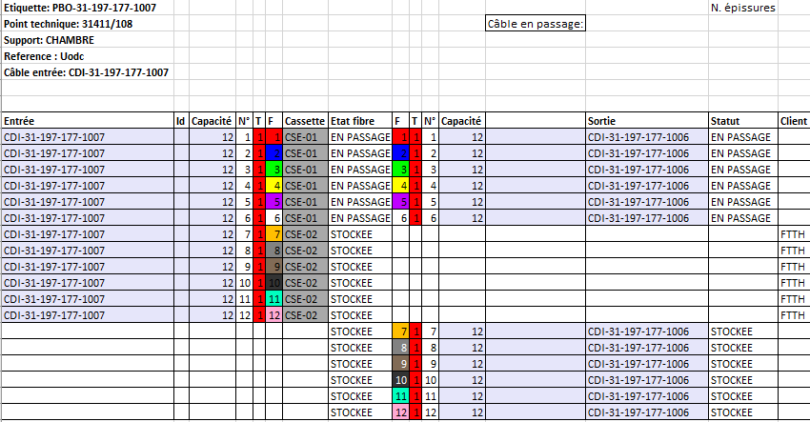
PRÉSENTATION DES PLANS DE BOITES
Sébastien BRET

Slide 10
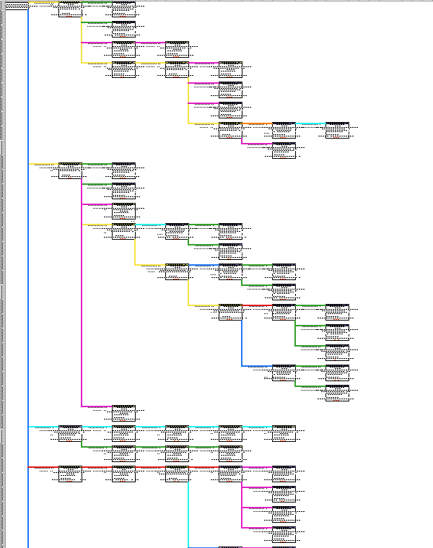
Sébastien BRET

Slide 11
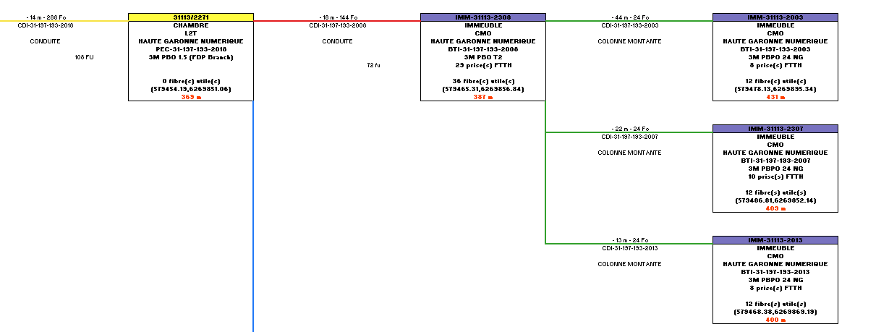
Sébastien BRET

Slide 12
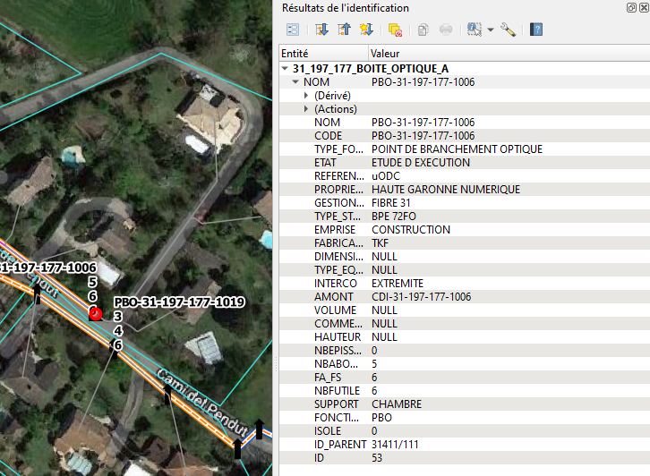
Sébastien BRET

Slide 13
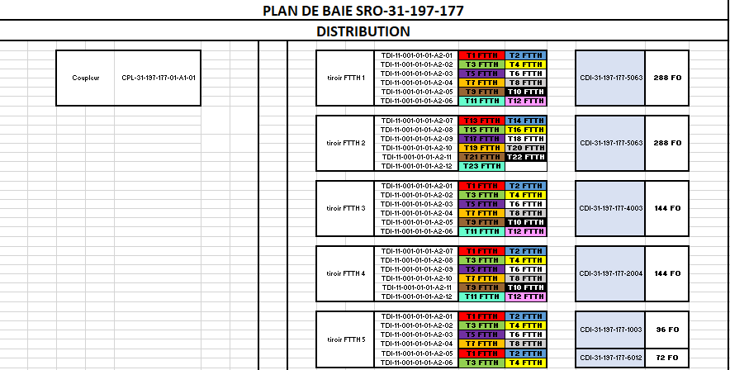
PRÉSENTATION DU PLAN DE BAIS
Sébastien BRET

Slide 14
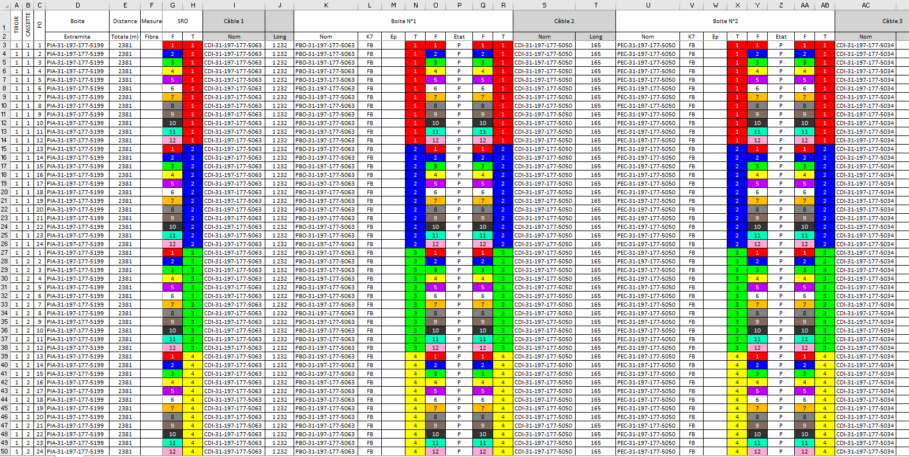
PRÉSENTATION DE LA ROUTE OPTIQUE
Sébastien BRET

Slide 15
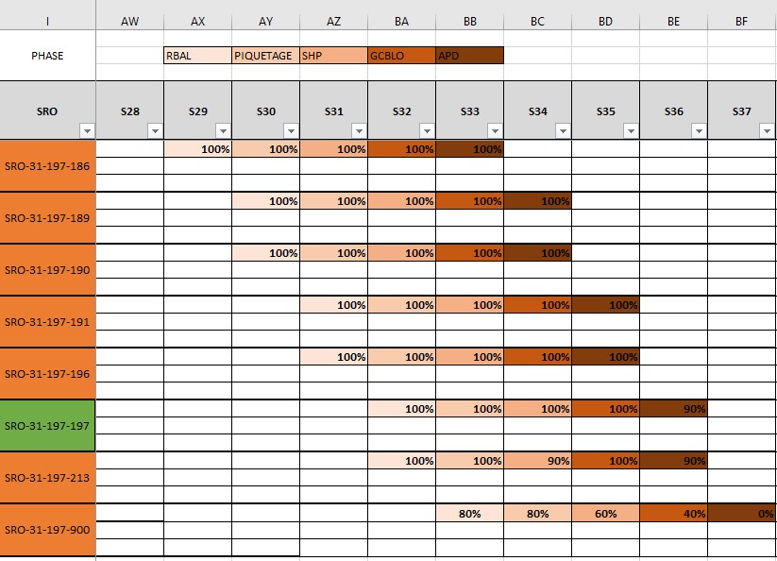
GESTION DE PROJET
Sébastien BRET

Slide 16
Cout
Sébastien BRET

Slide 17
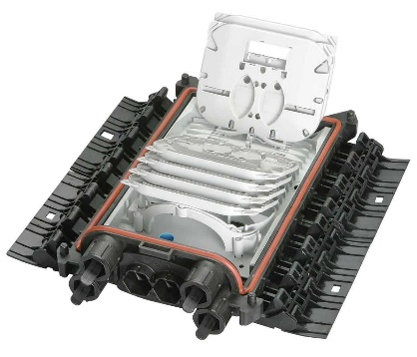
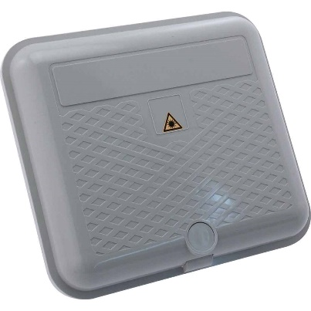
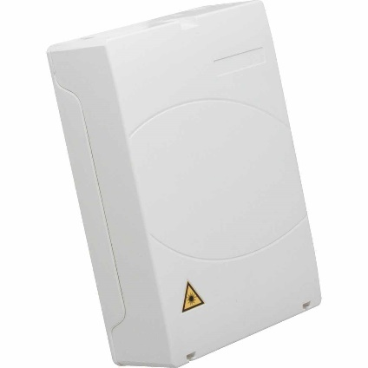
Photo du boitier | Référence | Prix de la boite
 | TENIO T1 | 108,40 € TTC
 | PBO T1 NG | 37,15 € TTC
 | Boitier étage ELINE | 158,34 € TTC
Sébastien BRET

Slide 18
CONCLUSION
Travailler sur QGIS
Conception du Réseaux
partager mes connaissances
Sébastien BRET

Slide 19
MERCI
Sébastien BRET

Slide 20
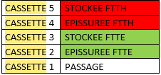

Slide 21
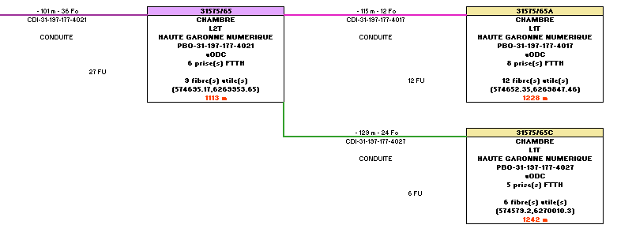

Slide 22
